Slide 1
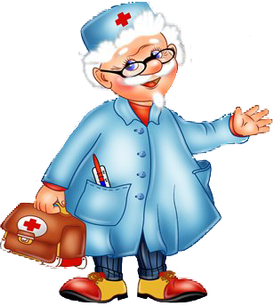
Які органи допомагають людині перетравлювати їжу?
Я досліджую світ
3 клас
Організм людини
Урок 88

Slide 2




Налаштування на урок
Оберіть рослину своїх очікувань на уроці
Наукові знання
Цікаве спілкування
Важлива інформація
Практичні вміння

Slide 3

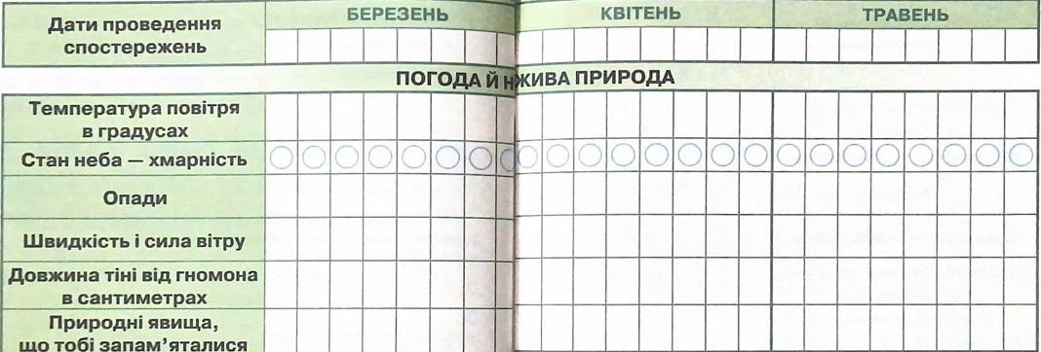
Вправа «Синоптик»
Яка зараз пора року?
Яке число місяця?
Який місяць року?
Який день тижня?
Запиши свої спостереження за неживою природою у календар спостережень
Зошит.
Сторінка
62-63

Slide 4
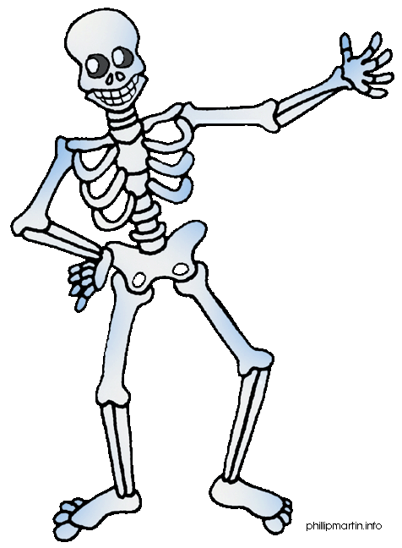
Вправа «Микрофон»
З яких частин складається скелет людини?
Яке значення має скелет в організмі?
Яке значення для людини мають м'язи?
Що таке постава?
Які основні правила збереження стрункої постави?
Як постава впливає на здоров'я людини?

Slide 5
Тест „Опорно – рухова система“
1. Опорно-рухова система людини складається із ...
2. Головне завдання опорно-рухової системи людини − це...
а) забезпечувати опору і рух організму
б) перетравлювати їжу
в) забезпечити організм киснем
а) скелета і м'язів
б) внутрішніх органів
3. Скелет – це:
4. Яке значення має скелет?
а) cукупність м'язів організму людини
б) сукупність кісток організму людини
в) сукупність кісток і м’язів організму людини
а) опора тіла людини
б) забезпечує організм киснем
в) захищає внутрішні органи від пошкоджень

Slide 6
Тест „Опорно – рухова система“
5. Скільки кісток у дорослої людини?
6. У скелеті людини розрізняють ...
а) кістки черепа, кістки тулуба, кістки кінцівок
б) кістки скелета і м′язи
в) руки, ноги, голову і тулуб
а) більше як 100
б) більше як 200
в) більше як 300
7. Яка частина скелету які органи захищає?
8. Хребет складається з окремих кісток - ...
а) Грудна клітка — серце, легені, печінка
б) Хребет — серце, легені, печінка
в) Хребет - головний мозок
г) Череп — головний мозок
д) Грудна клітка — спинний мозок
е) Хребет - спинний мозок
а) ребер
б) грудної кістки
в) хребців

Slide 7
Тест „Опорно – рухова система“
9. Що є головною рушійною силою організму?
10. М′язи людини мають властивість:
а) скорочуватися і розслаблятися
б) змінювати положення тіла
в) реагувати на подразнення
а) скелет б) шкіра в) м'язи
11. Для формування правильної постави потрібно
а) стіл і стілець добирати відповідно до зросту
б) вільний час проводити за комп′ютером та біля телевізора
в) щодня робити ранкову гімнастику
г) під час ходьби триматися прямо, не горбитися
д) спати на ліжку, яке прогинається
е) відчувши втому, змінювати позу тіла

Slide 8

Пригадайте
Для чого людині потрібно їсти?
Їжа надає людині енергію і поживні речовини.
Поясніть вислів: «Ми їмо для того, щоб жити, а не живемо для того, щоб їсти».
Сьогодні на уроці ви дізнаєтеся, які органи допомагають людині перетравлювати їжу

Slide 9
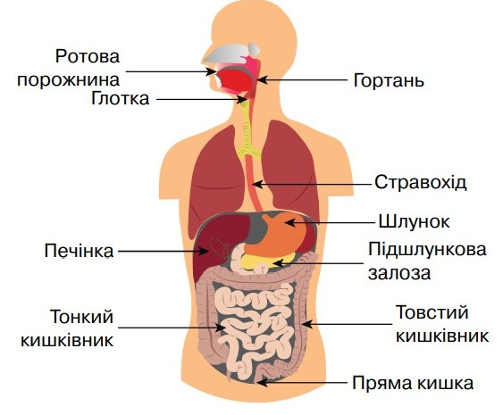
Роздивіться зображення і назвіть, які органи травної системи вам відомі.
Складний процес засвоєння організмом їжі називають травленням.
Травна система
Травний канал
Допоміжні органи
Підручник.
Сторінка
127

Slide 10
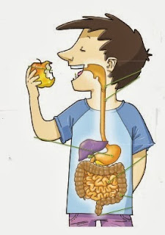
Травна система
У травному каналі послідовно розташовані
ротова порожнина,
гортань,
глотка,
стравохід,
шлунок,
тонкий і товстий відділи кишківника, який закінчується прямою кишкою.
Підручник.
Сторінка
128

Slide 11
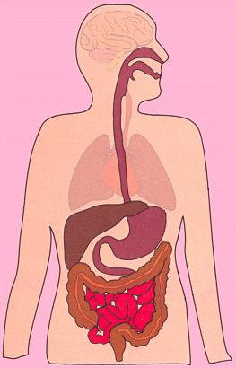
Травна система
Допоміжні органи травної системи — це
зуби,
язик,
травні залози: слинні, печінка з жовчним міхуром і підшлункова залоза.
Підручник.
Сторінка
128

Slide 12
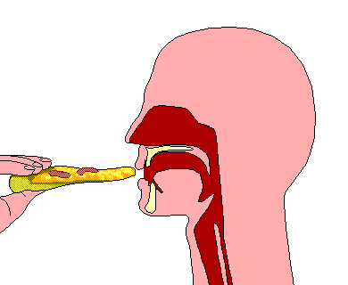
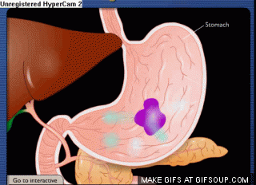
Травна система
Процес травлення починається, коли їжа потрапляє до рота.
У ротовій порожнині за допомогою слини їжа зволожується і подрібнюється та через стравохід потрапляє до шлунка.
У шлунку на їжу діє шлунковий сік, який знезаражує і частково перетравлює їжу.
Підручник.
Сторінка
128

Slide 13
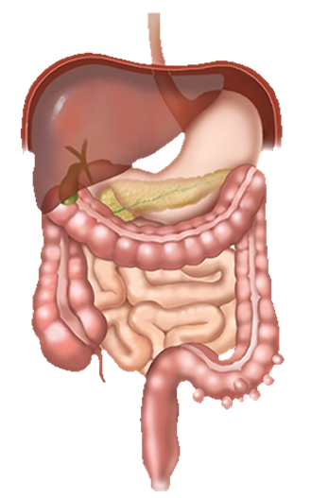
Травна система
У кишківнику під дією речовин, що виділяються печінкою і підшлунковою залозою, відбувається цілковите перетравлення їжі та всмоктування розщеплених поживних речовин і води в кров. Неперетравлені рештки їжі виводяться назовні через пряму кишку.
Поживні речовини – це білки, жири та вуглеводи.

Slide 14
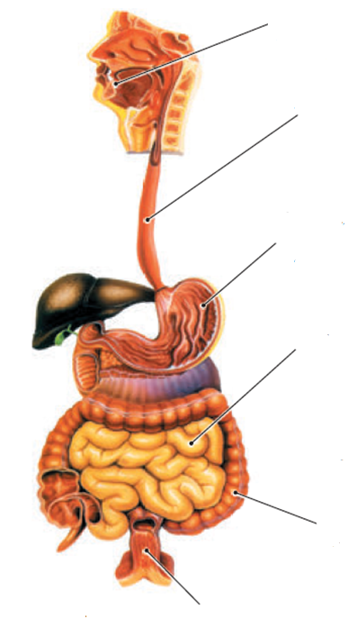
Важливо знати
Від моменту, коли ваша їжа потрапила у стравохід до виведення її неперетравлених залишків минає приблизно 24 години.
Їжа проходить по конвеєру завдовжки 6-7м.
Їжа рухається завдяки скороченню м’язів, яке ми не відчуваємо.

Slide 15
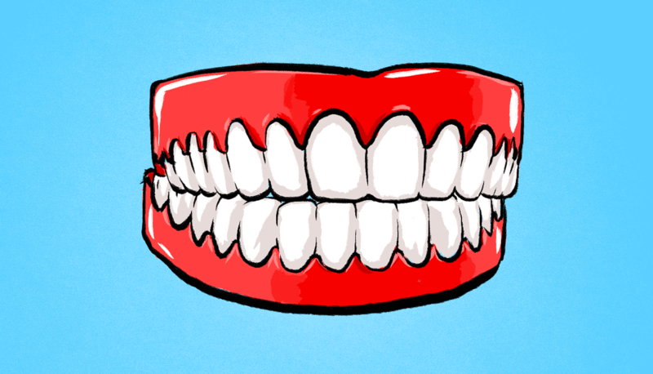
Яку роботу виконують зуби в нашому організмі?
Зуби - найтвердіші органи в нашому організмі.
Піклуйтеся про стан своїх зубів! Хвороби зубів можуть стати причиною захворювання всього організму.
Чому потрібно берегти свої зуби?

Slide 16
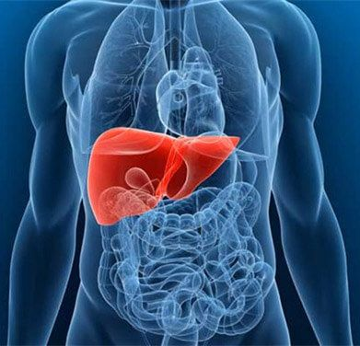
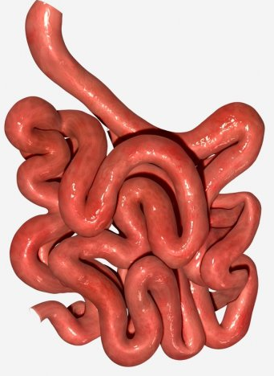
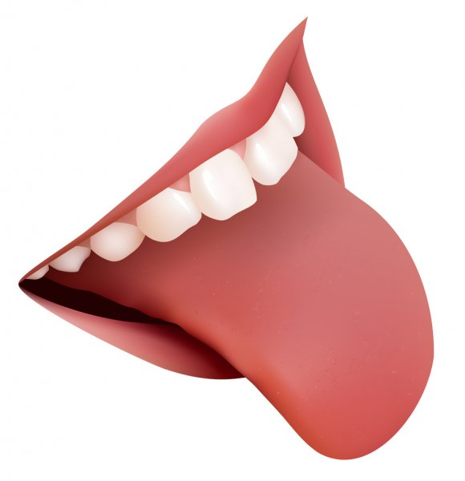
Цікаво знати
Найважчий орган тіла людини — печінка. У дорослої людини вона важить близько 1500 г.
Найдовший орган людського тіла — тонка кишка. Її довжина — до 6 м, а довжина товстої кишки — 2 м.
Відбиток язика, як і пальців, унікальний. Ні в кого іншого немає такого самого малюнка на язиці, який є у вас.

Slide 17
Побесідуймо
Які органи утворюють травну систему?
Яку функцію виконують зуби та язик у травній системі?
Який час потрібний для перетравлення їжі у травній системі?
Що допомагає перетравлюватися їжі у шлунку?
Через стінки якого органу всі поживні речовини всмоктуються в кров?
Що відбувається з неперетравленими рештками їжі?
Що називають травленням?

Slide 18




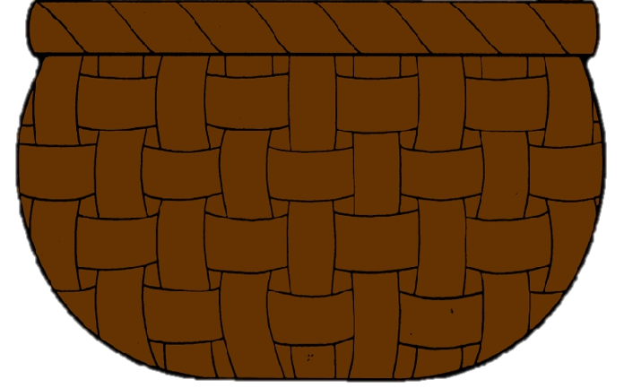
Кошик запитань
З якими іншими системами органів пов’язана травна система?
Які зміни відбуваються з їжею в органах травлення?
Підручник.
Сторінка
128

Slide 19
У травній системі їжа подрібнюється і перетравлюється.
Висновок
Під час травлення в організмі людини їжа перетворюється на поживні речовини.

Slide 20
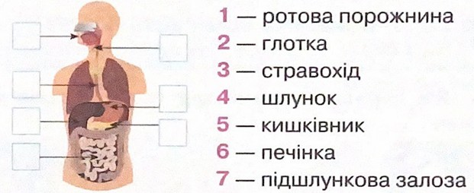
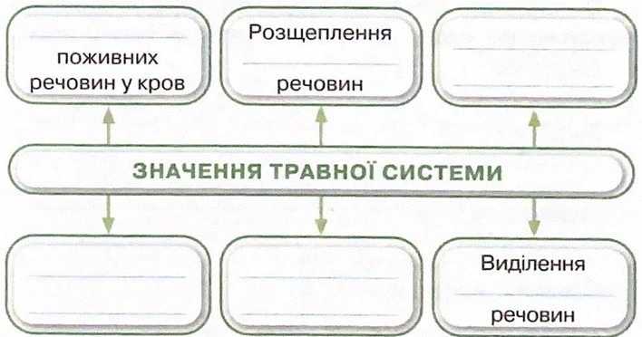
Робота в зошиті
1
2
3
4
1. Позначте кожний орган травної системи людини відповідною цифрою
6
7
5
Всмоктування
Подрібнення їжі
2. Яку роботу виконують органи травної системи? Доповни схему
поживних
Знезараже-ння їжі
Перетравле-ння їжі
Частина 2 Сторінка
41
неперетравлених

Slide 21
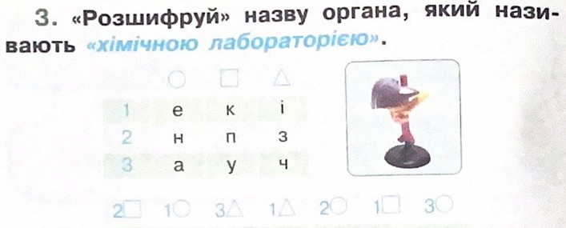
Робота в зошиті
Домашнє завдання
Стор. 127-128 читати, в зошиті завдання до ур 88.
Частина 2 Сторінка
42

Slide 22













Рефлексія «Загадкові листи»
Вибери лист, який ти хочеш відкрити
(щоби відкрити лист, натисніть на нього)
Сьогодні
на уроці
я навчився/
навчилася…
На уроці
я запам’ятав/
запам’ятала…
Найкраще
мені вдалося…
Урок
завершую з настроєм…
Найбільше
мені сподобалося…
Труднощі виникали…

